Slide 1
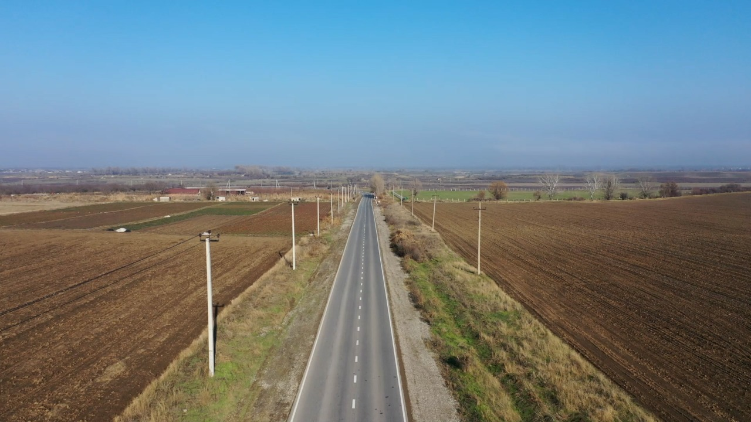
Республика Дагестан
В РАКЕ СЛЕДУЕТ КРУПНО РАЗМЕСТИТЬ ГЕРБ ВАШЕГО МУНИЦИПАЛИТЕТА
ИНВЕСТИЦИОННЫЙ ПРОФИЛЬ
МО «Хасавюртовский район»
@ МАТЕРИАЛ ПОДГОТОВЛЕН МО «ХАСАВЮРТОВСКИЙ РАЙОН» (УПРАВЛЕНИЕ ЭКОНОМИКИ)
ССЫЛКА НА ИНСТРУКЦИЮ

Slide 2
Республика Дагестан
преимущества 03
общая харакетристика 04
социально-экономические показатели 05
занятость и доходы населения 06
ресурсная база 07
социальная инфраструктура 08
качество жизни 09
оценка услуг по жизнеобеспечению 10
туризм 11
позиция предпринимателей 14
анализ интервью администрации 15
SWOT-анализ МО 16
матрица БКГ 17
контент анализ социальных сетей 20
организационные проблемы 21
ТОП-действия администрации 22
механизмы реализации инвестиционного профиля 23
основные организации 24
ключевые компетенции 25
специализация округа 26
реализуемые инвестиционные проекты 27
инвестиционные ниши 28
прорывные инвестиционные идеи 30
свободные инвестиционные площадки 31
диагностическая карта МО 32
меры господдержки 33
предложение по корректировке мер поддержки 35
образ будущего МО 36
контакты 37
приложения 41
цель и задачи проекта 42
методология разработки 43
план работы 47
состав рабочей группы 48
направления сбора информации 54
выборка компаний для онлайн опроса 59
география реализации продукции 60
анализ опроса бизнеса 61
ИНВЕСТИЦИОННЫЙ ПРОФИЛЬ
МО «Хасавюртовский район»
@ МАТЕРИАЛ ПОДГОТОВЛЕН МО «ХАСАВЮРТОВСКИЙ РАЙОН» (УПРАВЛЕНИЕ ЭКОНОМИКИ)

Slide 3
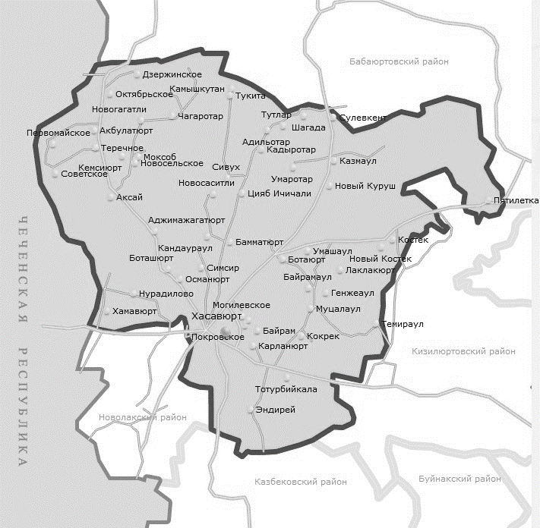
общая характеристика
ОБЩАЯ ХАРАКТЕРИСТИКА
МО «Хасавюртовский район»
176,3
тыс. чел
42
численность населения МО, 2022 г.
- Муниципальных образований
1423,58
кв. км
площадь МО
транспортная доступность округа
автотранспорт
ж/д
водный транспорт
339,3 км. АВТОМОБИЛЬНЫХ
ДОРОГ
Махачкала-Ростов 30 км
Сулак-Астрахань 21 км
Нижний Новгород ➝ Балахна ➝ Городец
ИНВЕСТИЦИОННЫЙ ПРОФИЛЬ МО «ХАСАВЮРТОВСКИЙ РАЙОН»
ССЫЛКА НА ИНСТРУКЦИЮ

Slide 4
занятость и доходы населения
ЗАНЯТОСТЬ И ДОХОДЫ НАСЕЛЕНИЯ
ПОКАЗАТЕЛИ | ЕД. ИЗМ | 2023 ГОД | 2024 ГОД
среднемесячная заработная плата одного работающего по полному кругу предприятий | руб. | 36 787 | 38 754
среднемесячная заработная плата по (Республике Дагестан) | руб. | 38 554 | 39 102
номинальная заработная плата по Республике Дагестан | % | 110% | 111%
реальная заработная плата по Республике Дагестан | руб. | 40526 | 41 433
СРЕДНЕМЕСЯЧНАЯ ЗАРАБОТНАЯ ПЛАТА РАБОТНИКОВ
*к 2021 году
*темп роста указан в процентах к предыдущему году
СРЕДНЕМЕСЯЧНАЯ ЗАРАБОТНАЯ ПЛАТА РАБОТНИКОВ
ПО ОТРАСЛЯМ В 2022 ГОДУ
1,6%
936
чел.
регистрируемая безработица
безработные граждане*
показатели по МО Хасавюртовский район
на 01.01.2024
показатели по Хасавюртовский район
на 01.01.2024
*Нетрудоустроенные граждане на 01.01.2023
ИНВЕСТИЦИОННЫЙ ПРОФИЛЬ МО «ХАСАВЮРТОВСКИЙ РАЙОН»

Slide 5
ресурсная база
РЕСУРСНАЯ БАЗА
КЛИМАТ
ЛЕСА И ПОЧВЫ
умеренно-континентальный
общий запас
Лесной Фонд
представлены преимущественно луговыми, они занимают около 75% территории.
По морфологическому признаку для них характерно темно-серая окраска и зернисто-комковая структура.
Подножья предгорий и речные террасы занимают каштановые почвы.
Они развиты на аллювиальных наносах, преимущественно легкого механического состава.
Лугово-болотные почвы занимают около 12% территории района. Для них характерно наличие избыточного увлажнения,
большое содержание гумуса. Значительную часть площади занимают солончаки
средняя температура:
Январь -
Август -
14562 Га
Почвы:
-0.6 С
26.6 С
в среднем по году
12.6 С
ЗЕМЛИ
92809 Га
общая площадь тыс. га
земли с/х назначения
91279 Га
земли промышленности
1530 Га
ИНВЕСТИЦИОННЫЙ ПРОФИЛЬ МО «ХАСАВЮРТОВСКИЙ РАЙОН»

Slide 6
Ресурсно-серьевой потенциал
Ресурсно-сырьевой потенциал
В хозяйственном комплексе Республики Дагестан район занимает лидирующие позиции в сфере многоотраслевого сельскохозяйственного производства благодаря своему экономико-географическому положению, благоприятным климатическим условиям и ресурсно-сырьевому потенциалу.
Мягкий климат и плодородные земли дают возможность для интенсивного ведения сельскохозяйственного производства, выращивания практически всех культур, а также заниматься различными видами животноводства.
На климат района большое влияние оказывает Каспийское море, которое смягчает его и увлажняет воздух.
Поверхностные воды на территории Хасавюртовского района представлены водами рек – Аксай, Акташ, Ярыксу, Ямансу, Юзбаш, Умаш, их притоками, крупными и мелкими озерами и водохранилищами. В питании рек участвуют талые, дождевые и грунтовые воды. Вода рек имеет среднюю степень минерализации.
Общий земельный фонд района - 142,4 тыс.га, в том числе:
0
Земли сельскохозяйственного назначения – 118,3 тыс.га;
1
Земли поселений – 7,0 тыс.га;
2
Земли промышленности, энергетики, транспорта, связи – 1,5 тыс.га
3
Земли особо охраняемых территорий – 0,036 тыс.га;
4
.
Земли водного фонда – 0,01 тыс.га;
5
Земли лесного фонда – 14,6 тыс.га.
6
ИНВЕСТИЦИОННЫЙ ПРОФИЛЬ МО «ХАСАВЮРТОВСКИЙ РАЙОН»

Slide 7
Сельское Хозяйство
Сельское Хозяйство
Сельское хозяйство – ведущая отрасль экономики района, определяющая экономическое развитие территории не только муниципального образования, но и республики в целом. Сельскохозяйственную деятельность в районе ведут 67 сельскохозяйственных организаций, 68 крестьянских (фермерских) хозяйств, в том числе 18 индивидуальных предпринимателей и более сорока тысяч личных подсобных хозяйств. Площадь сельскохозяйственных угодий составляет 81,2 тыс.га. Из них на пашни приходится 62,0 тыс.га, многолетние насаждения – 3,3 тыс.га, в т.ч.: сады – 2,2 тыс.га, виноградники – 1,1 тыс.га, сенокосы – 1,5 тыс.га и пастбища – 14,4 тыс.га. Преобладающую долю посевной площади занимают зерновые и кормовые культуры. На долю орошаемых земель в общей площади сельхозугодий приходится 45,3 тыс.га. Общий объем продукции сельского хозяйства в хозяйствах всех категорий в действующих ценах составляет 10 560,7 млн.руб. по итогам отчетного года. Большая часть произведенной продукции (53%) получена в отрасли животноводства – 5 618,0 млн.руб., доля растениеводства составила 47% или 4 942,0 млн.руб. В расчете на одного жителя района произведено 60,3 тыс.руб. сельхозпродукции. К основным видам производимой сельхозпродукции в растениеводстве относятся зерно, овощи, фрукты (виноград, яблони, черешни и пр.), масличные культуры, в животноводстве – мелкий и крупный рогатый скот (коровы, овцы, козы), птица (разведение, производство и переработка мяса), молоко, яйца и др. Согласно статистическим данным, по итогам 2023 года Хасавюртовский район занимает вторую позицию в тройке лидеров республики по производству зерна: сельскохозяйственные организации района намолотили 26,8 тыс. тонн за год. Ключевой сельскохозяйственной культурой, выращиваемой в районе, являются озимые. Озимые культуры – одна из самых приоритетных отраслей агропромышленного комплекса района, который обеспечивает, прежде всего, продовольственную безопасность района. Увеличение посевных и наращивание озимых площадей является одной из главнейших задач в сфере деятельности аграрного сектора. В сфере животноводства за последнее время наблюдается активный рост производства и переработки мяса птицы. Численность птицы в сельскохозяйственных организациях района в 2023 году увеличилась на 49,6% по сравнению с предыдущим годом. Крупными предприятиями, осуществляющими значительный вклад в данную отрасль на территории муниципалитета, являются ООО «Батыр-Бройлер», ООО «Батыр», ООО «Эндрей П/Ф» и другие сельскохозяйственные производители. Основной объем продукции животноводства производится в хозяйствах населения и крестьянских (фермерский) хозяйствах. Поголовье скота на конец года в хозяйствах всех категорий насчитывало 41,8 тыс.голов крупного рогатого скота и 84,6 тыс.голов мелкого рогатого скота. Из них на долю хозяйств населения приходится 96 % по крупному рогатому скоту и 73 % - по мелкому рогатому скоту. Производство скота и птицы на убой в 2023 году составило 11 976,7 тонн или 22 % от общего объема по Республике ДагестанМуниципальное образование занимает лидирующее место в республике по производству куриных яиц в сельскохозяйственных организациях: по итогам 2023 года произведено 2 530 тыс. штук, что составляет более половины всего производства по региону (58%).
Удельный вес объемов продукции сельского хозяйства Хасавюртовского района составил 5 % от уровня Республики Дагестан.
Агропромышленный комплекс является одной из приоритетных направлений развития района, на долю которого уже сегодня приходится значительная часть производства.
Приоритетность агропромышленного комплекса обусловлена существующими предпосылками для развития данного направления: - мягкий и теплый климат;- преобладающая доля земель сельскохозяйственного назначения с высоким уровнем продуктивности;- существующая производственная база отрасли, позволяющая обеспечить предприятия агропромышленного комплекса необходимыми сырьевыми ресурсами;- растущее население, обеспечивающее наличие стабильного и высокого спроса на производимую продукцию;- выгодное географическое положение для осуществления поставок продукции агропромышленного комплекса в соседние города и районы республики, а также другие субъекты Российской Федерации.
ИНВЕСТИЦИОННЫЙ ПРОФИЛЬ МО «ХАСАВЮРТОВСКИЙ РАЙОН»

Slide 8
Промышленность
Промышленность
Одной из перспективных отраслей экономики и стратегических направлений развития района являются обрабатывающая промышленность. Несмотря на широкий круг сельхозпроизводителей, преобладающая доля перерабатывающего производства размещена на территории городского округа «город Хасавюрт», для развития которых сельское хозяйство района является сырьевой базой. Система снабженческо-сбытовых организаций и других видов обслуживания сельскохозяйственных производителей также отсутствует.
Сфера промышленности в муниципальном районе представлена предприятиями обрабатывающего производства. В 2023 году объем отгруженных товаров собственного производства, выполненных работ, оказанных услуг по всем видам экономической деятельности составил 510 110,0 тыс.руб. или 2,9 тыс.руб. в расчете на душу населения. В динамике за последние годы показатель характеризуется тенденцией роста.
Отраслями специализации обрабатывающей промышленности района являются производство пищевых продуктов, растительных масел, продуктов мукомольной и крупяной промышленности, переработка иной сельскохозяйственной продукции, производство строительных материалов, текстильных изделий, обработка древесины, производство мебели, ремонт и монтаж машин и оборудования и т.д
ИНВЕСТИЦИОННЫЙ ПРОФИЛЬ МО «ХАСАВЮРТОВСКИЙ РАЙОН»

Slide 9
Сельское Хозяйство
Сельское Хозяйство
Наименование показателя | Ед.изм. | 2023 год
Число производителей сельхозпродукции – всего: | ед. | 40 917
сельхозорганизации | ед. | 67
крестьянские (фермерские) хозяйства | ед. | 50
личные хозяйства населения | ед. | 40 782
индивидуальные предприниматели (КФХ) | ед. | 18
Численность занятых в сельском хозяйстве – всего: | чел. | 41 151
в сельхозорганизациях | чел. | 296
в крестьянских (фермерских) хозяйствах | чел. | 55
в личных хозяйствах населения | чел. | 40 782
Продукция сельского хозяйства – всего: | млн.руб. | 10 560,7
продукция растениеводства | млн.руб. | 4 943,0
продукция животноводства | млн.руб. | 5 618,0
Производство продукции сельского хозяйства в натуральном выражении:
зерновые | тонн | 59 735
из них: пшеница | тонн | 24 223
Наименование показателя | Ед.изм. | 2023 год
картофель | тонн | 30 858
овощи | тонн | 100 318
виноград | тонн | 15 685
плоды и ягоды | тонн | 13 294
мясо в живом весе | тонн | 35 475
молоко | тонн | 55 178
яйца | т.шт. | 59 718
шерсть (физический вес) | тонн | 260
Численность скота и птицы: | тыс.гол.
крупный рогатый скот | т.гол. | 42
в том числе: коровы | т.гол. | 23
мелкий рогатый скот | т.гол. | 84,6
в том числе: овцы | т.гол. | 82,6
козы | т.гол. | 2
лошади | т.гол. | 344
птица всех возрастов | т.гол. | 738,8
в том числе: куры-несушки | т.гол.
ИНВЕСТИЦИОННЫЙ ПРОФИЛЬ МО «ХАСАВЮРТОВСКИЙ РАЙОН»

Slide 10
туризм
ТУРИЗМ
ТУРИСТИЧЕСКИЕ МАРШРУТЫ
На территории Хсавюртовского района разработан экскурсионный маршрут «По следам предков», который предусматривает посещение исторических объектов и знакомство с традиционным бытом жителей района. Георафические точки следованиямаршрута, населеный пункты; Эндирей, г.Хасавюрт, Сулевкент, Куруш и Аксай
1
В с. Эндирей обьектами туристического показа являются останки «Андреаульского городища» I – X вв (памятники археологического наследия Федерального значения, близ с.Эндирей) Экскурсия по древнему селу Эндирей, посещения старинных мечетей, древних захоронений (Царские курганы), останки крепости «Внезапной»
В г.Хасавюрт Экскурсия по «Центру традиционной культуры народов России им. Абасова Б.Х.
Посещение знаменитого собора (Во имя Иконы Знамения Присвятой Бородици) – крупнейшего православного храма Северного Кавказа
(Памятник архитектуры начала XX века)
3
2
5
4
3
с. Сулефкент посещение цеха по производству гончарных изделий, мастер-класс по изгатовлению посуды из керамики
Посещение филиала Дагестанского государственного объединенного музея имени Тахи-Годи.
4
с. Куруш знакомство с традиционным бытом горцев, старинные обряды, мастер-класс по ковроткачеству.
2
5
с. Аксай посещение старинных мечетей, краеведческий музей где более 1000 экспонатов старины.
1
ИНВЕСТИЦИОННЫЙ ПРОФИЛЬ МО «ХАСАВЮРТОВСКИЙ РАЙОН»

Slide 11
основные организации
ОСНОВНЫЕ ОРГАНИЗАЦИИ
НАИМЕНОВАНИЕ КОМПАНИИ | СФЕРА ДЕЯТЕЛЬНОСТИ | Объем производства (млн.руб.) за 2023 год | Среднесписочная численность работников на 01.01.2024
ООО «БАТЫР-БРОЙЛЕР» | Сельское Хозяйство | 547,3 | 80 чел.
СПК «Османюрт» | Сельское Хозяйство | 256,6 | 33 чел.
ООО «Батыр» | Сельское Хозяйство | 221,9 | 18 чел.
КФХ «Хасаев Т.Т.» | Сельское Хозяйство | 147,8 | ~
ООО «Вымпел-2002» | Сельское Хозяйство | 57,9 | 12 чел.
КФХ «Гаджимурадов С.Г.» | Сельское Хозяйство | 58,2 | ~
ООО «Эндрей П/Ф» | Сельское Хозяйство | 51,5 | 13 чел.
СПК «Гранит» | Сельское Хозяйство | 45,8 | ~
ООО АГРОФИРМА «ДАГАГРО» | Сельское Хозяйство | 36,6 | 5 чел.
ИНВЕСТИЦИОННЫЙ ПРОФИЛЬ (НАИМЕНОВАНИЕ ВАШЕГО МУНИЦИПАЛИТЕТА)

Slide 12
основные организации
ОСНОВНЫЕ ОРГАНИЗАЦИИ
НАИМЕНОВАНИЕ КОМПАНИИ | СФЕРА ДЕЯТЕЛЬНОСТИ | Объем производства (млн.руб.) за 2023 год | Среднесписочная численность работников на 01.01.2024
ООО «Союз-2» | Строительство | 5 900,0 | 1 чел.
ООО «Нарт» | Строительство | 702,9 | 361 чел.
ООО «Дорожник» | Строительство | 170,0 | 22 чел.
ООО «Абукъ» | Строительство | 96,0 | 21 чел.
ООО «Бетон центр» | Строительство | 28,4 | 5 чел.
ООО «Абакаровы-Лес» | Обрабатывающие производства | 12,6 | 1 чел.
ООО «Арабиан Сикретс» | Обрабатывающие производства | 10,4 | 1 чел.
ООО «Эгтселент» | Оптовая и розничная торговля, общественное питание, бытовое обслуживание | 673,8 | 2 чел.
ООО БМ «Групп» | Оптовая и розничная торговля, общественное питание, бытовое обслуживание | 237,0 | 4 чел.
ООО «ГАЗ ИНВЕСТ» | Оптовая и розничная торговля, общественное питание, бытовое обслуживание | 38,9 | 12 чел.
ИНВЕСТИЦИОННЫЙ ПРОФИЛЬ (НАИМЕНОВАНИЕ ВАШЕГО МУНИЦИПАЛИТЕТА)

Slide 13
реализуемые инвестиционные проекты
РЕАЛИЗУЕММЫЕ ИНВЕСТИЦИОННЫЕ ПРОЕКТЫ
НАИМЕННОВАНИЕ ИНВЕСТИЦИОННОГО ПРОЕКТА | ЦЕЛЬ ПРОЕКТА (ОЖИДАЕМЫЙ РЕЗУЛЬТАТ) | Место реализации | Число новых рабочих мест (план), чел.
Создание племенного репродуктора второго порядка для разведения кур бройлера (на базе ООО «Батыр-Демир») | Создание племенного репродуктора 2 порядка мощностью до 25 млн. штук инкубационных яйца в год | с. Батаюрт | 80
Организация производства нерафинированного подсолнечного и соевого масла объемом до 800 тонн в месяц и муки пшеничной хлебопекарной объемом до 3000 тонн в месяц (СПК «Османюрт») | Расширение рынка сбыта и обеспечение качественной и конкурентоспособной сельскохозяйственной продукцией | с Османюртовский | 50
Организация и расширение производства топса из шерсти (переработка) на базе ООО «Кавказская шерсть» | Обеспечение собственной переработки шерсти, снижение транспортных (логистических) расходов местных производителей, изготовление предметов спец.одежды | с. Новый Костек | 120
Организация переработки сельхозпродукции (фруктов, ягод и овощей) на базе ООО «Дагфрут» | Создание объекта переработки сельхозпродукции | с. Садовое | 40
ИНВЕСТИЦИОННЫЙ ПРОФИЛЬ МО «ХАСАВЮРТОВСКИЙ РАЙОН»

Slide 14
реализуемые инвестиционные проекты
РЕАЛИЗУЕММЫЕ ИНВЕСТИЦИОННЫЕ ПРОЕКТЫ
НАИМЕННОВАНИЕ ИНВЕСТИЦИОННОГО ПРОЕКТА | ЦЕЛЬ ПРОЕКТА (ОЖИДАЕМЫЙ РЕЗУЛЬТАТ) | Место реализации | Число новых рабочих мест (план), чел.
Закладка виноградника на 49 га (ООО «Жемчуг») | Закладка виноградника | с. Новогагатли | 25
Закладка виноградника на 50 га (ИП Хасаев Ташов-Гаджи Турпалалиевич.) | Закладка виноградника | с. Новогагатли | 14
Создание хранилища плодово-ягодных культур объемом до 2 480 тн, с регулируемой газовой средой, сортировочной линии производительностью 10 тн/час. (СПК «Агроэлит») | Создание хранилища плодово-ягодных культур | с. Хамавюрт | 20
Закладка виноградника на 5 га. (ИП Гаджиев Ислам Саидович) | Закладка виноградника | с. Новогагатли | 2
ИНВЕСТИЦИОННЫЙ ПРОФИЛЬ МО «ХАСАВЮРТОВСКИЙ РАЙОН»

Slide 15
свободные инвестиционные площадки
СВОБОДНЫЕ ИНВЕСТИЦИОННЫЕ ПЛОЩАДКИ
3
ИНВЕСТИЦИОННЫХ ПЛОЩАДОК
Адрес (местоположение) объекта | Сведения об объектах недвижимого имущества |  |  |  | Сведения о правообладателях
 | Категория земель | Кадастровый номер | Площадь, кв.м. | Вид разрешенного использования
2. | 3. | 4. | 5. | 6. | 7.
Республика Дагестан, Хасавюртовский район, с. Кандаураул | Земли населенных пунктов | 05:05:000054:1746 | 100,0 | Предпринимательство | Администрация МО «Хасавюртовский район»
Республика Дагестан, Хасавюртовский район, с. Кандаураул | Земли населенных пунктов | 05:05:000054:1753 | 105,0 | Предпринимательство | Администрация МО «Хасавюртовский район»
Республика Дагестан, Хасавюртовский район, с. Муцалаул | Неразграниченные земли | 05:05:000003:4217 | 246,0 | Строительство остановки для маршрутного автотранспорта | Администрация МО «Хасавюртовский район»
ИНВЕСТИЦИОННЫЙ ПРОФИЛЬ МО «ХАСАВЮРТОВСКИЙ РАЙОН»

Slide 16
меры господдержки
МИНИСТЕРСТВА, ОКАЗЫВАЮЩИЕ ПОДДЕРЖКУ ПРЕДПРИНИМАТЕЛЯМ И ИНВЕСТОРАМ
МИНИСТЕРСТВО ЭКОНОМИКИ И ТЕРРИТОРИАЛЬНОГО РАЗВИТИЯ РЕСПУБЛИКА ДАГЕСТАН
поместить герб области
МИНИСТЕРСТВО ТРАНСПОРТА И ДОРОЖНОГО ХОЗЯЙСТВА РЕСПУБЛИКА ДАГЕСТАН
поместить герб области
МИНИСТЕРСТВА СЕЛЬСКОГО ХОЗЯЙСТВА И ПРОДОВОЛЬСТВИЯ РЕСПУБЛИКИ ДАГЕСТАН
поместить герб области
МИНИСТЕРСВО СТРОИТЕЛЬСТВА, АРХИТЕКТУРЫ И ЖИЛИЩНО-КОММУНАЛЬНОГО ХОЗЯЙСТВА РЕСПУБЛИКИ ДАГЕСТАН
поместить герб области
АГЕНСТВО ПО ПРЕДПРИНИМАТЕЛЬСТВУ И ИНВЕСТИЦИЯМ РЕСПУБЛИКИ ДАГЕСТАН
поместить герб области
ИНВЕСТИЦИОННЫЙ ПРОФИЛЬ МО «ХАСАВЮРТОВСКИЙ РАЙОН»

Slide 17
состав рабочей группы
СОСТАВ РАБОЧЕЙ ГРУППЫ
ПРЕДСТАВИТЕЛИ АДМИНИСТРАЦИИ МО «ХАСАВЮРТОВСКИЙ РАЙОН»
Мамаев Багаутдин Гаджимурадович
ФИО
Первый заместитель
Главы администрации
Муниципального района
Начальник отдела
экономики,
предпринимательства
и инвестиционной политики
ИНВЕСТИЦИОННЫЙ ПРОФИЛЬ МО «ХАСАВЮРТОВСКИЙ РАЙОН»

